Slide 1
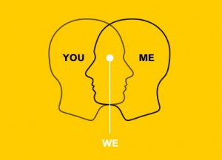
Empatia Lorena Menditto, Ph.D Contract Professor
Epigenetica delle emozioni
Notes:
Epi = sopra geneticos = relaticvo all’ereedityà familaire
Brancva recente della genetica che si occupa dei cambaimenti fenotipici ereditabili dauna cellula. In cui si ossewrva il cambnaimento del genotipo.
Psico neuro endocrinoimmunologia PNEI da un lato la ricerca molecolare, il genoma dal punto di vista sistemico e dall’altro anche l’intero organismo.

Slide 2
L’ambiente interferisce sul genoma?
Connettoma (la totalità delle connessioni cerebrali) subisce le modifiche stimolate dalla plasticità cerebrale e dall’ambiente
Notes:
Epi = sopra geneticos = relaticvo all’ereedityà familaire
Brancva recente della genetica che si occupa dei cambaimenti fenotipici ereditabili dauna cellula. In cui si ossewrva il cambnaimento del genotipo.
Psico neuro endocrinoimmunologia PNEI da un lato la ricerca molecolare, il genoma dal punto di vista sistemico e dall’altro anche l’intero organismo.

Slide 3
Fonte: Korean J Radiol 11(5), Sep/Oct 2010
DILEMMI MORALI
DEFAULT MODE NETWORK
Notes:
ZONE DEI DILEMMI MORALI DEFAULT MODE NETWORK: PENSIERI AUPOTREFERENZIALI « è LECITO SPINGERE UNA PERSONA E SALVARNE UN’ALTRA? QUALE ATTIVAZION E CEREBRALE METTIAMO IN ATTO QUANDO DOBBIAMO DECIDERE?
I circuiti cerebrali dell’EMPATIA Adattamento funzionale di ogni individuo all’interno del proprio ambiente sociale Qui l’empatia è la capacità di comprendere e rispondere alle esperienze uniche di un’altra persona Jackson 2004
Caratterizzata da componenti cognitive + emozionali
Che devono funzionare in maniera coordinata e flessibile
Epi = sopra geneticos = relaticvo all’ereedityà familaire
Brancva recente della genetica che si occupa dei cambaimenti fenotipici ereditabili dauna cellula. In cui si ossewrva il cambnaimento del genotipo.
Psico neuro endocrinoimmunologia PNEI da un lato la ricerca molecolare, il genoma dal punto di vista sistemico e dall’altro anche l’intero organismo.

Slide 4
Fonte: Korean J Radiol 11(5), Sep/Oct 2010
Notes:
ZONE DEI DILEMMI MORALI DEFAULT MODE NETWORK: PENSIERI AUPOTREFERENZIALI « è LECITO SPINGERE UNA PERSONA E SALVARNE UN’ALTRA? QUALE ATTIVAZION E CEREBRALE METTIAMO IN ATTO QUANDO DOBBIAMO DECIDERE?
I circuiti cerebrali dell’EMPATIA Adattamento funzionale di ogni individuo all’interno del proprio ambiente sociale Qui l’empatia è la capacità di comprendere e rispondere alle esperienze uniche di un’altra persona Jackson 2004
Caratterizzata da componenti cognitive + emozionali
Che devono funzionare in maniera coordinata e flessibile
Epi = sopra geneticos = relaticvo all’ereedityà familaire
Brancva recente della genetica che si occupa dei cambaimenti fenotipici ereditabili dauna cellula. In cui si ossewrva il cambnaimento del genotipo.
Psico neuro endocrinoimmunologia PNEI da un lato la ricerca molecolare, il genoma dal punto di vista sistemico e dall’altro anche l’intero organismo.

Slide 5
Studio Ep-1
Discussione sui risultati
Notes:
Epi = sopra geneticos = relaticvo all’ereedityà familaire
Brancva recente della genetica che si occupa dei cambaimenti fenotipici ereditabili dauna cellula. In cui si ossewrva il cambnaimento del genotipo.
Psico neuro endocrinoimmunologia PNEI da un lato la ricerca molecolare, il genoma dal punto di vista sistemico e dall’altro anche l’intero organismo.

Slide 6
Ipotesi a): le professioni implicate nella relazione di cura (medici, infermieri, psicologici e psicoterapeuti) manifestato alti livelli di empatia nell’ambito della loro professione; b): le altre professioni (avvocati, docenti, impiegati in negozi di grande distribuzione), non direttamente implicate nel rapporto empatico con il cliente, non hanno alcuna difficoltà nell’empatizzare con l’altro.
Notes:
Epi = sopra geneticos = relaticvo all’ereedityà familaire
Brancva recente della genetica che si occupa dei cambaimenti fenotipici ereditabili dauna cellula. In cui si ossewrva il cambnaimento del genotipo.
Psico neuro endocrinoimmunologia PNEI da un lato la ricerca molecolare, il genoma dal punto di vista sistemico e dall’altro anche l’intero organismo.

Slide 7
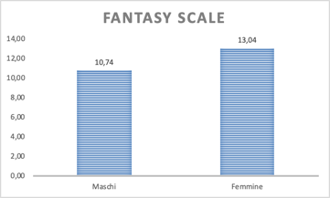
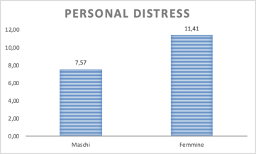
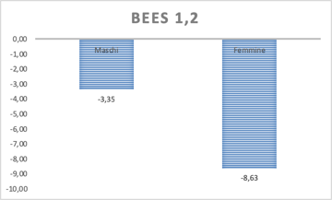
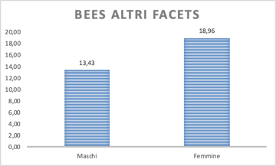
Differenze statisticamente significative dove le donne riportano punteggi significativamente più alti degli uomini.
(campione suddiviso in sanitario vs non-sanitario)
Notes:
Epi = sopra geneticos = relaticvo all’ereedityà familaire
Brancva recente della genetica che si occupa dei cambaimenti fenotipici ereditabili dauna cellula. In cui si ossewrva il cambnaimento del genotipo.
Psico neuro endocrinoimmunologia PNEI da un lato la ricerca molecolare, il genoma dal punto di vista sistemico e dall’altro anche l’intero organismo.

Slide 8
Studio Ep-1
Differenze statisticamente significative dove le donne riportano punteggi significativamente più alti degli uomini.
(campione suddiviso in sanitario vs non-sanitario)
Fantasy scale = 0,018; p < .05; Personal Distress = 0,014; p < .05; Empaty Concern = 0,079; p = .07; Facet 1 e 2 della BEES = 0,043; p < .05; altri facet della BEES = 0,031 e 0,033; p < .05.
F | Sign. | t | gl | Sign. (a due code)
IRI_FS | Varianze uguali presunte | 1,197 | 0,279 | -2,457 | 48 | *0,018
 | Varianze uguali non presunte |  |  | -2,527 | 46,351 | 0,015
IRI_EC | Varianze uguali presunte | 0,092 | 0,764 | -1,793 | 48 | *0,079
 | Varianze uguali non presunte |  |  | -1,794 | 46,803 | 0,079
IRI_PD | Varianze uguali presunte | 0,070 | 0,793 | -2,555 | 48 | *0,014
 | Varianze uguali non presunte |  |  | -2,524 | 43,748 | 0,015
BEES1,2 | Varianze uguali presunte | 1,083 | 0,303 | 2,074 | 48 | *0,043
 | Varianze uguali non presunte |  |  | 2,117 | 47,608 | 0,040
BEESaltrifacet 3,4,5 | Varianze uguali presunte | 0,421 | 0,520 | -2,219 | 48 | *0,031
 | Varianze uguali non presunte |  |  | -2,200 | 44,791 | *0,033

Slide 9
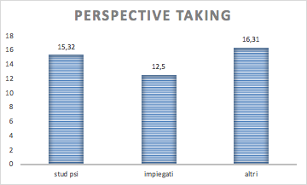
Differenza statisticamente significativa nel Perspective Taking
(campione suddiviso in tre categorie stud+imp.+altro)
ANOVA
Studio Ep-1
Abstract dei dati Perspective Taking: F(2,47) = 5,33; p < .01, differenza tra gruppi professionali.
Tot_EQ | Tra gruppi | Somma 303,224 | Media 151,612 | F 2,424 | Sign. 0,100
 | Entro i gruppi | 2939,996 | 62,553
 | Totale | 3243,220
IRI_PT | Tra gruppi | 99,291 | 49,645 | *5,337 | *0,008
 | Entro i gruppi | 437,209 | 9,302
 | Totale | 536,500
IRI_FS | Tra gruppi | 39,544 | 19,772 | 1,698 | 0,194
 | Entro i gruppi | 547,436 | 11,648
 | Totale | 586,980

Slide 10
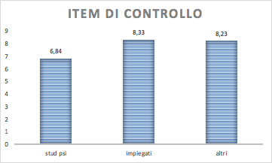
Differenze statisticamente significative tra i gruppi ai Faux pas
(campione suddiviso in tre categorie stud+imp.+altro)
ANOVA
b) Abstract confronti dell'ANOVA tra i tre gruppi (studenti di psicologia, impiegati, altro) sulle risposte al test dei passi falsi
Studio Ep-1
 |  | Somma dei quadrati | gl | Media quadratica | F | Sign.
 | Totale | 243,380 | 49
controllo item 5 | Tra gruppi | 25,986 | 2 | 12,993 | *3,503 | *0,038
 | Entro i gruppi | 174,334 | 47 | 3,709
 | Totale | 200,320 | 49

Slide 11
Conferma ipotesi A
Conclusioni
Studio Ep-1
Ma ha anche messo in evidenza alcune perplessità che sono anche i limiti di questo lavoro.
EP-1 ha convalidato il costrutto della nostra ipotesi di partenza

Slide 12
Difficoltà metodologiche
Abstract confronti multipli per la difficoltà persistente su tutte le sei storie dei Faux pas, in relazione alla dimensione cognitiva
(r = - 0, 008, r = - 0,062, r = - 0, 080, r = - 0, 046);
Studio Ep-1
cognitivo item 1 | studenti psy | Impiegati | Errore std. 0,455 | Sign. 0,861 | Limite inferiore -1,00 | Limite superiore 0,84
cognitivo 2+4 | studenti psy | Impiegati | 0,766 | 0,430 | -2,15 | 0,93
 |  | Altri | 0,746 | *0,048 | -3,01 | -0,01
 | Impiegati | studenti psy | 0,766 | 0,430 | -0,93 | 2,15
 |  | Altri | 0,873 | 0,306 | -2,66 | 0,85
 | Altri | studenti psy | 0,746 | *0,048 | 0,01 | 3,01
 |  | Impiegati | 0,873 | 0,306 | -0,85 | 2,66

Slide 13
Difficoltà metodologiche
Studio Ep-1
Assestment
b) Il campione ha avuto difficoltà con la prima domanda di tipo cognitivo, collezionando il punteggio di 0 in numerosi casi (N0 = 15 soggetti) facendo emergere una importante riflessione su alcune incapacità di visione prospettica anche nei soggetti sani;
c) Somministrazione del protocollo on line: difficoltà di comprensione delle domande da parte di soggetti che hanno richiesto un supplemento di spiegazioni da parte dell’operatore, soprattutto nelle storie dei passi falsi.

Slide 14
Riflessioni ex post e sviluppi del rationale
La varianza di genere
STUDIO BAEZ, Sandra, et al. Men, women... who cares? A population-based study on sex differences and gender roles in empathy and moral cognition. PloS one, 12.6: e0179336, 2017.
Ipotesi risoluzione primo limite
Studio Ep-1
Utilizzo di almeno due strumenti performance based e l’aggiunta di un test psicologico sulla reattività emotiva alle scene di dolore

Slide 15
Riflessioni ex post e sviluppi del rationale
Assestment metodologico
Ampliamento delle dimensioni del campione a N=500;
Studio Ep-1
Selezione di un campione più omogeneo
Favoreggiamento delle oscillazioni della varianza della popolazione in studio
Aumento dell’ampiezza dell’intervallo di confidenza.
Ipotesi risoluzione secondo limite
Risoluzione del paradosso dell’attenuazione

Slide 16
Riflessioni ex post e sviluppi del rationale
Indagare
sfera della social cognition degli impiegati non sanitari
bassi risultati dell’EQ
Valutare se vi è una reale separazione della sfera attentivo-cognitiva da quella emotivo-affettiva

Slide 17
Le mani dentro la scatola
Epigenetica delle emozioni
Notes:
Epi = sopra geneticos = relaticvo all’ereedityà familaire
Brancva recente della genetica che si occupa dei cambaimenti fenotipici ereditabili dauna cellula. In cui si ossewrva il cambnaimento del genotipo.
Psico neuro endocrinoimmunologia PNEI da un lato la ricerca molecolare, il genoma dal punto di vista sistemico e dall’altro anche l’intero organismo.

Slide 18
- Reading the Mind in The Eyes
www.glennrowe.net
Baron Cohen
Emapty Cafè Magazine
www.scoop.it
Edwin Rutsch
Notes:
Epi = sopra geneticos = relaticvo all’ereedityà familaire
Brancva recente della genetica che si occupa dei cambaimenti fenotipici ereditabili dauna cellula. In cui si ossewrva il cambnaimento del genotipo.
Psico neuro endocrinoimmunologia PNEI da un lato la ricerca molecolare, il genoma dal punto di vista sistemico e dall’altro anche l’intero organismo.

Slide 19
Grazie per l’attenzione
Lorena Menditto
https://youtu.be/AoXDZBEBMwk

